Slide 1

«Омутинская специальная школа» филиал МАОУ ОСОШ №1
«Формирование у учащихся интереса к учебному процессу, через внеурочную деятельность»
Подготовила: Кондратьева И.Л. - учитель технологии.
2020.
.

Slide 2

Всё другое в школе становится реальным и достижимым лишь тогда, когда человеку хочется учиться, когда в учении – в том, что он ходит в школу, читает, пишет, познаёт, - он чувствует радость и обретает человеческую гордость.
В.А. Сухомлинский

Slide 3

.
Программный материал швейного дела требует усидчивости, терпения, разнообразной деятельности, к тому же достаточно сложен для некоторых учащихся, т.к. изучается технология пошива одежды, свойства тканей, устройство швейных машин, обучение планированию, анализу действий и их результатов. Трудности в овладении знаниями, умениями и навыками приводят к равнодушному отношению к урокам швейного дела.

Slide 4

Второе дыхание школы - жизнь после уроков…

Slide 5
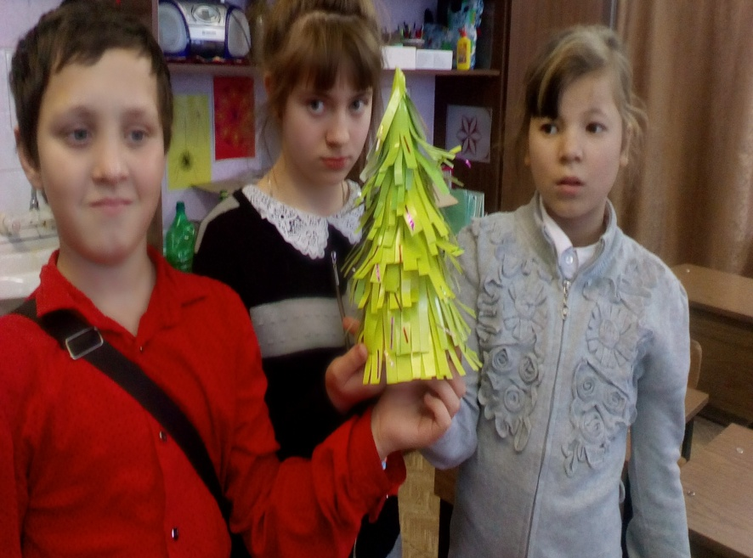
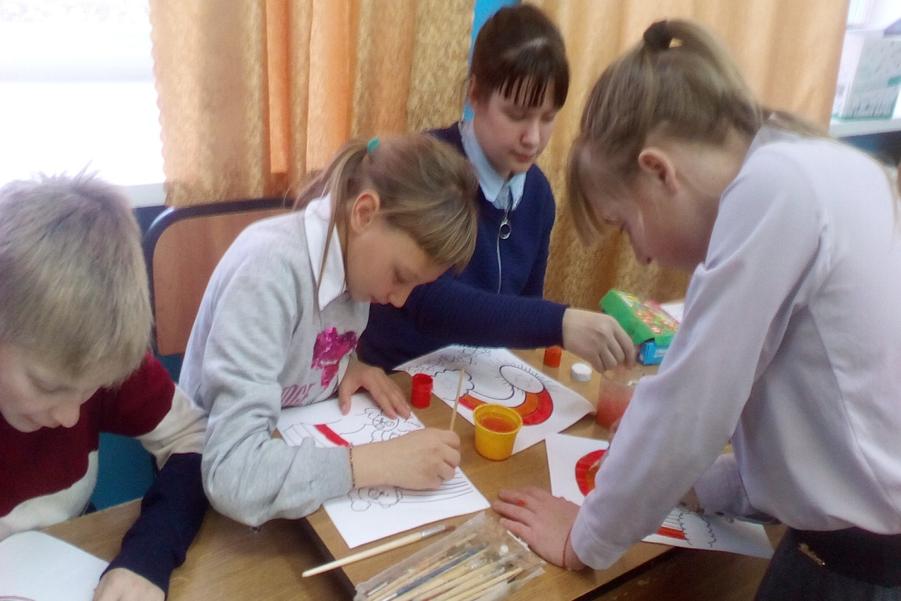
Главной проблемой образования является ослабление мотивации к обучению. Именно внеурочная деятельность способствует развитию стремления к творчеству и в первую очередь у детей с низкой мотивацией. Ни для кого не секрет, что детям легче усваивать учебный материал в нестандартной обстановке. Именно внеурочная деятельность способствует развитию коллективного творчества, формирует коммуникативные навыки, чувство ответственности, умения свободно мыслить, преодолевать барьер при обучении на уроке, создает условия для сотрудничества.

Slide 6
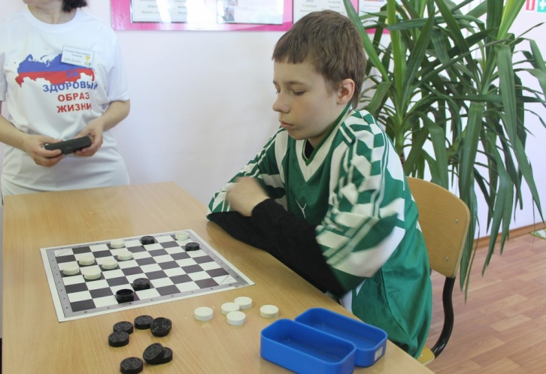
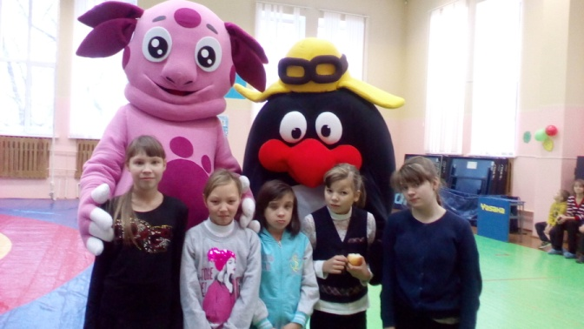
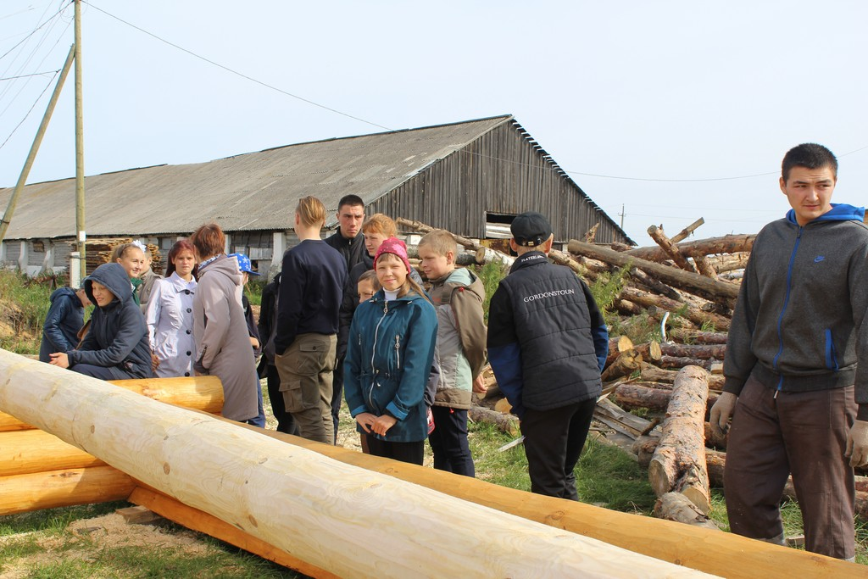
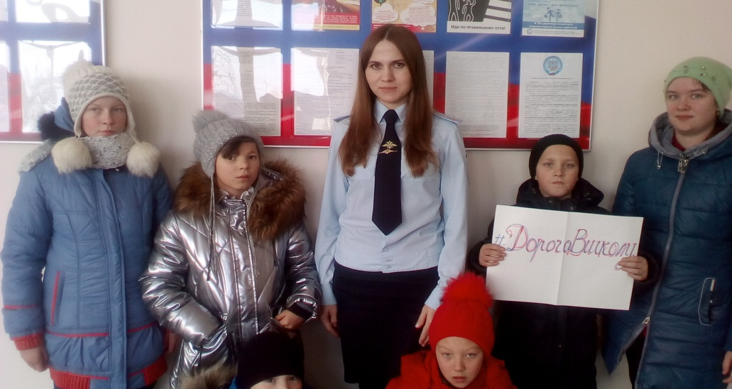
Внеурочная деятельность является составной частью учебно-воспитательного процесса и одной из форм организации свободного времени обучающихся с умственной отсталостью. В программе «Я среди людей», реализуемой в нашей школе, спланированы тематические классные часы, игровые мероприятия, викторины и другие формы организации внеурочной деятельности, которые затрагивают основные исторические события, знания основных обязанностей и прав гражданина, знания истории и ценностей семьи, профессии родителей.

Slide 7
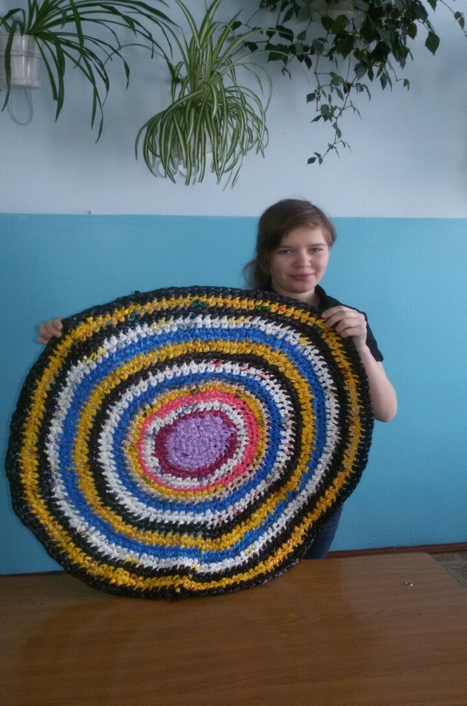
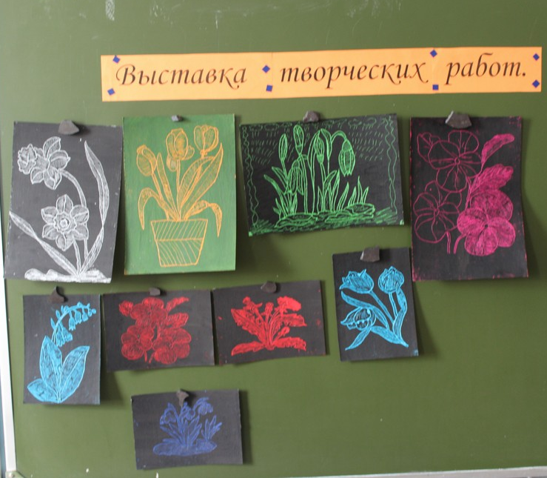
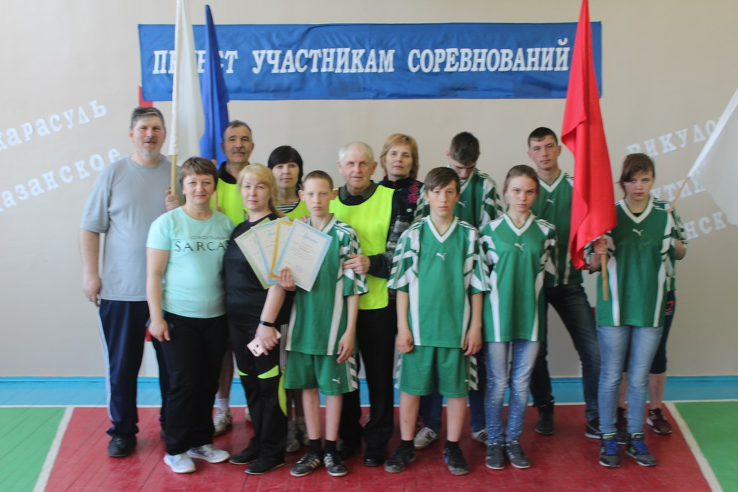
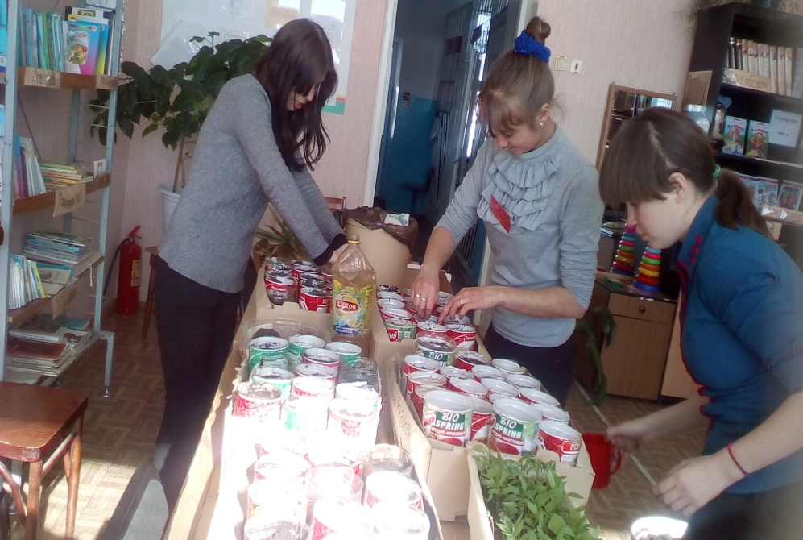
Цель внеурочной деятельности:
Создание условий для реализации подростками своих потребностей, интересов, способностей в тех областях познавательной, социальной, культурной жизнедеятельности, которые не могут быть реализованы в процессе учебных занятий и в рамках основных образовательных дисциплин.

Slide 8
Направления воспитательной работы:
Гражданско-патриотическое воспитание
Нравственное и духовное воспитание
Воспитание положительного отношения к труду и творчеству
Интеллектуальное воспитание
Здоровьесберегающее воспитание
Социокультурное и медиакультурное воспитание
Культуротворческое и эстетическое воспитание
Правовое и культура безопасности
Воспитание семейных ценностей
Формирование коммуникативной культуры
Экологическое воспитание

Slide 9
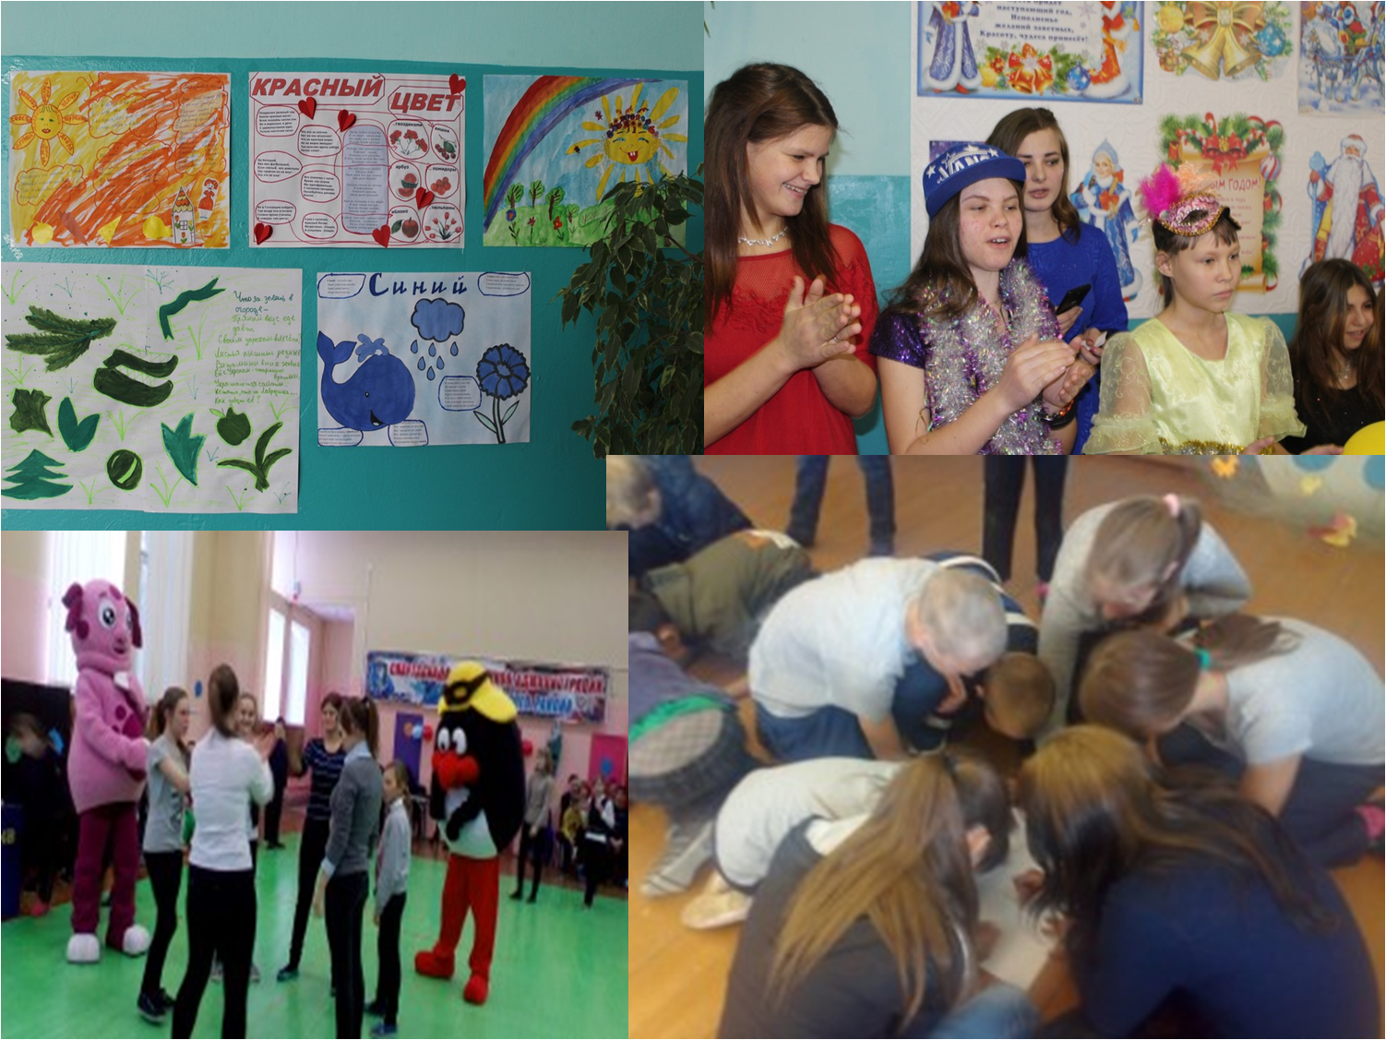
Организация
внеурочной деятельности.
Занятия внеурочной деятельностью значительно отличаются от классно-урочных и требуют от педагогов владения современными технологиями воспитания: технологией диалога, педагогических ситуаций, игровыми технологиями. Педагог, включая детей в деятельность, оказывает им педагогическую поддержку в развитии интереса к учёбе, творчеству, занятиям физической культурой.
Помогает им планировать свои достижения, добиваться их осуществления.

Slide 10
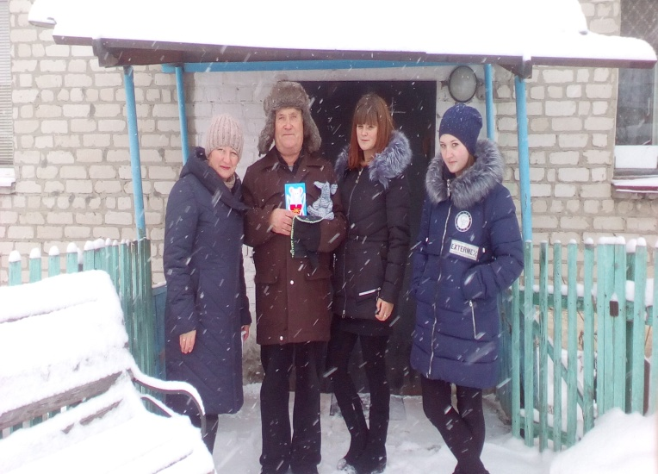
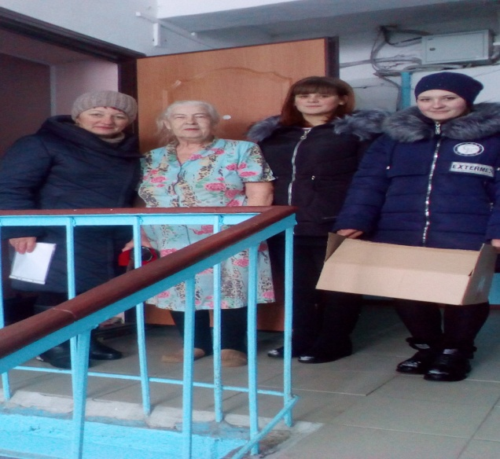
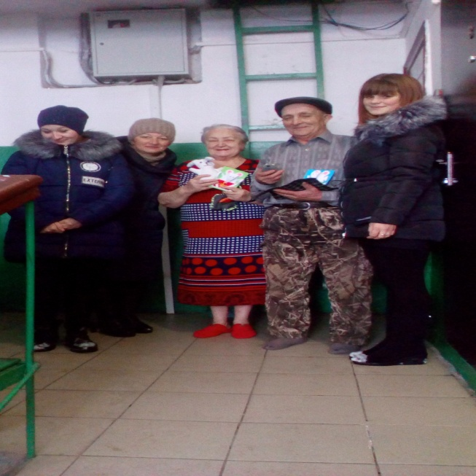
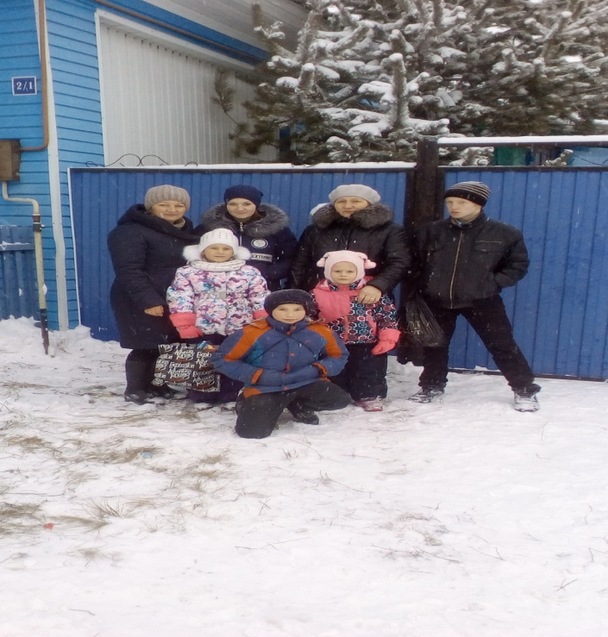
.
Приучать человека делать добро надо как можно раньше, с самого детства. Мы не знаем, кем станут в будущем выпускники нашей школы, но они должны уметь делать добро. Со своим классом ведём тимуровскую работу уже несколько лет, наш отряд называется «Дружные ребята». Воспитание у учащихся понимания необходимости добровольной помощи людям, формирование чувства уважения и благодарности к старшему поколению – задача, которую ставили мы при создании своего отряда.

Slide 11
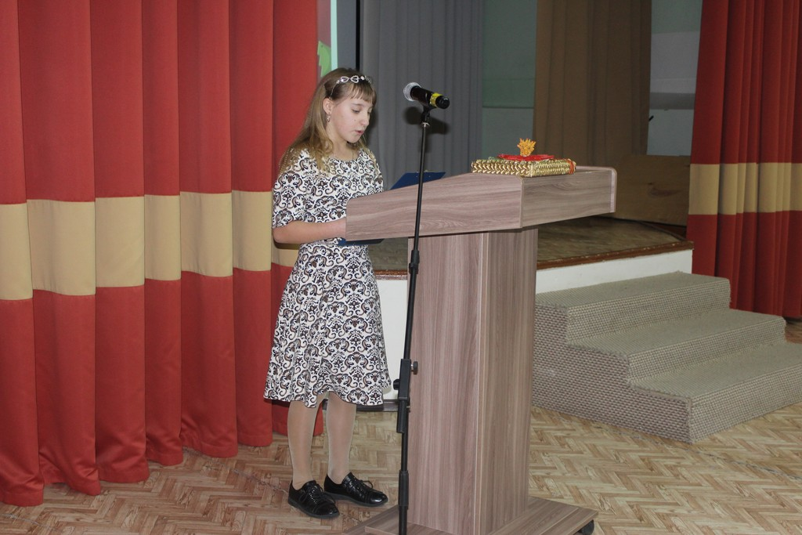
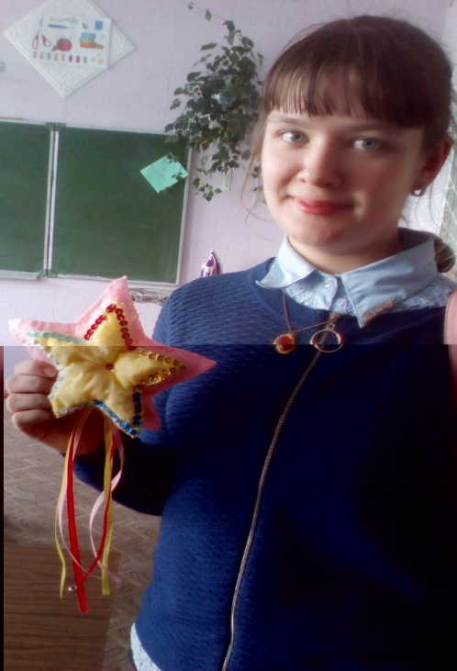
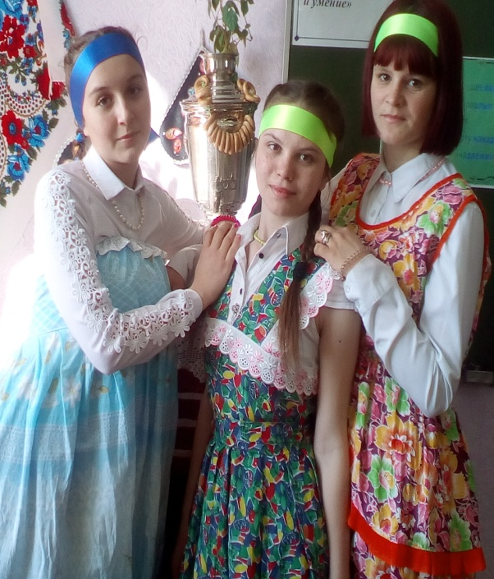
Обогащение внеурочной жизни школьников - путь к успеху каждого.
Каждый ученик может быть успешным в чем-то своем.
в жизни есть ещё много интересного.

Slide 12
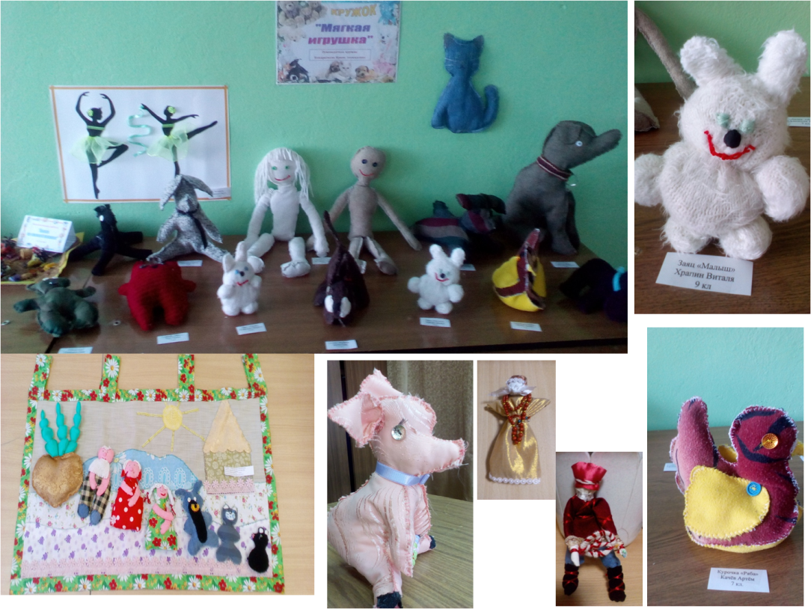
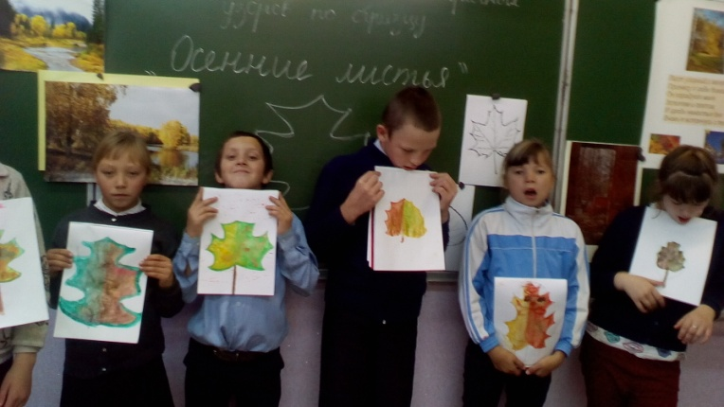
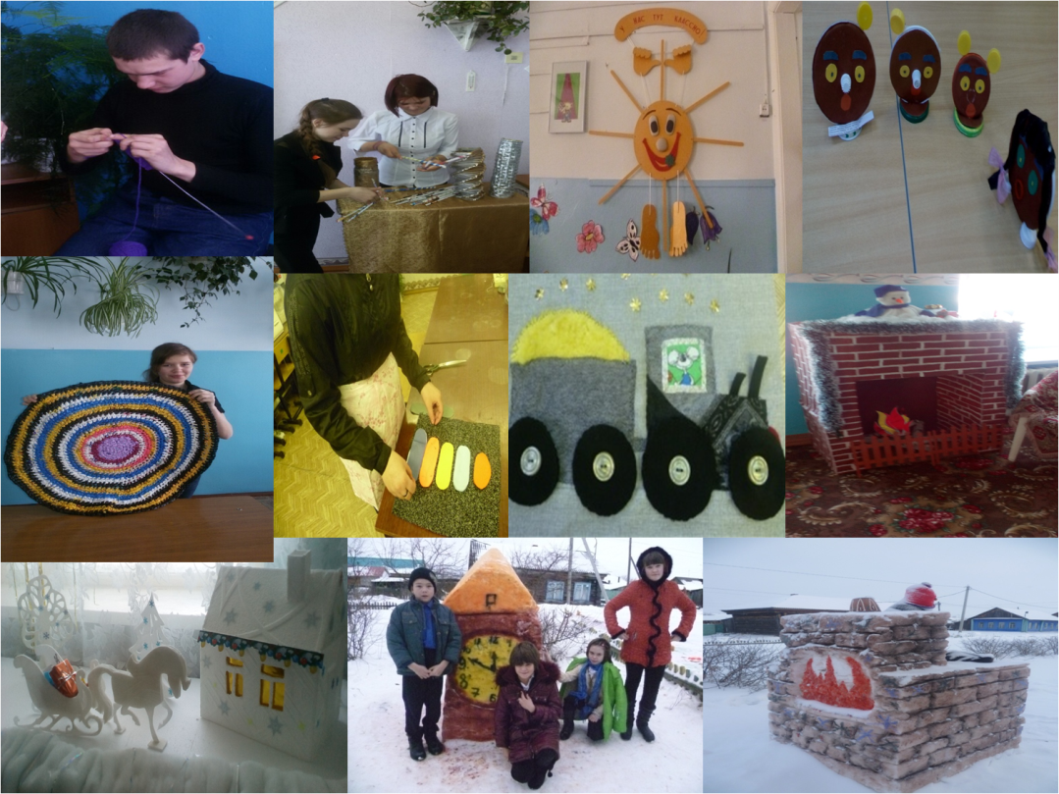
.
Кружок – форма добровольного объединения детей.
Функции:
- расширение, углубление, компенсация предметных знаний;
- приобщения детей к разнообразным социокультурным видам деятельности;
- расширения коммуникативного опыта;
- организации детского досуга и отдыха.

Slide 13
Мотивация на каждом этапе кружкового занятия
1-й этап. Возникновение мотивации
2-й этап. Подкрепление и усиление возникшей мотивации
3-й этап. Мотивация завершения
1-й этап. Возникновение мотивации
- зафиксировать у детей мотивы предыдущих достижений. (Мы хорошо поработали над предыдущей темой.);
- вызвать мотивы относительной неудовлетворенности. (Но не усвоили еще одну важную сторону этой темы.);
- усилить мотивы ориентации на предстоящую деятельность. (А между тем это вам понадобится в таких-то ситуациях.)
2-й этап. Подкрепление и усиление возникшей мотивации
чередование разных видов деятельности;
чередование материала различной степени трудности и оценивания, вызывающее положительные или отрицательные эмоции;
удовлетворенность и неудовлетворенность результатом деятельности;
поисковая деятельность учащихся; - самоконтроль и самооценка.
3-й этап. Мотивация завершения
Здесь важно, чтобы каждый ученик вышел из деятельности с позитивным личным опытом, чтобы в конце занятия возникла позитивная установка на дальнейший процесс учения, то есть положительная мотивация перспективы.
Для этого необходимо:
усилить оценочную деятельность самих учащихся, сочетая ее с дифференцированной оценкой учителя;
позитивное восприятие одноклассников и самих себя ;
-создана в классе атмосфера взаимного уважения, доверия и тепла.

Slide 14
Условия хорошей мотивации
учебные задачи не должны быть как чрезмерно легкими, так и чрезмерно трудными;
важно определить достаточно времени на работу;
деятельность детей должна носить преимущественно самостоятельный характер;
оценку деятельности школьников следует осуществлять на основании объективных и известных критериев;
стимулировать состязательность среди учащихся примерно равных возможностей;
положительная мотивация должна преобладать над отрицательным стимулированием.

Slide 15

Методы мотивации
Эмоциональные методы мотивации:
1.Поощрение.
2.Порицание.
3.Учебно- познавательная игра.
4.Создание ярких наглядных образных представлений.
5.Создание ситуации успеха.
6.Стимулирующее оценивание.
7.Свободный выбор задания.
8.Удовлетворение желания быть значимой личностью.

Slide 16
Познавательные методы мотивации:
1.Опора на жизненный опыт.
2.Познавательный интерес.
3.Создание проблемной ситуации.
4.Побуждение к поиску альтернативных решений.
5.Выполнение творческих заданий.
6. «Мозговая атака».
7.Развивающая кооперация.

Slide 17
Социальные методы мотивации:
1.Развитие желания быть полезным Отечеству.
2.Побуждение подражать сильной личности.
3.Создание ситуации взаимопомощи.
4.Поиск контактов и сотрудничества.
5.Заинтересованность в результатах
коллективной работы.
6.Взаимопроверка.

Slide 18
Волевые методы мотивации:
1.Предъявление учебных требований.
2.Информирование об обязательных результатах обучения.
3.Формирование ответственного отношения к учению.
4.Познавательные затруднения.
5.Самооценка деятельности и коррекция.
6.Рефлексия поведения.
7.Прогнозирование будущей деятельности.

Slide 19
«Словесные поощрения ученика»
1. Ты на верном пути.
2. Ты делаешь это сегодня значительно лучше!
3. Замечательно!
4. Продолжай работать так же, ты добьешься большего.
5. Так держать!
6. Это успешное начало!
7. Отлично!
8. Фантастика!
9. Поздравляю!
10. Ты прав.
11. Превосходно!
12. Умничка!
13. Молодчина!
14. Большое тебе спасибо!
15. Твои успехи всё заметнее1
16. Это твоя победа!
17. Красивая мысль!
18. Это интересно!
19. Я верю в тебя.
20. Спасибо!

Slide 20
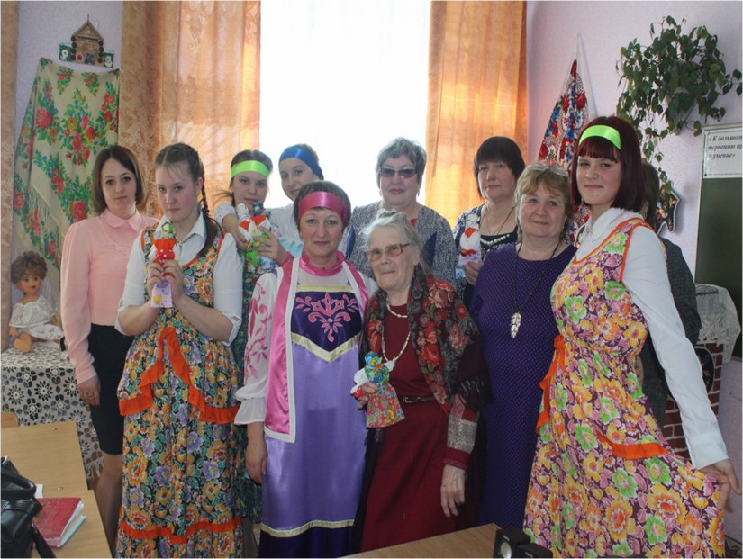
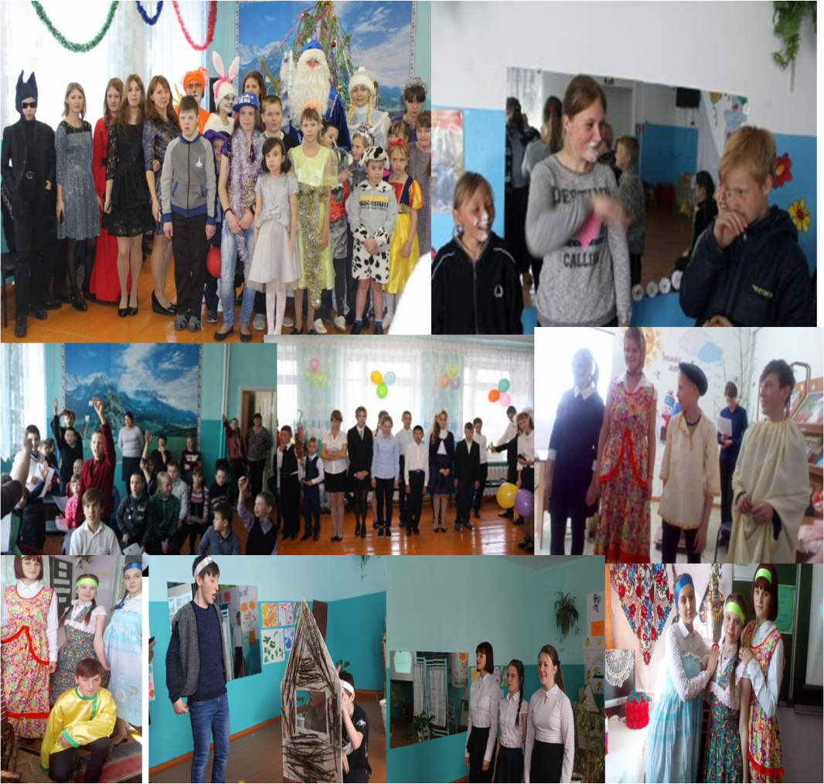
.
На внеурочных занятиях ученики ведут себя более раскованно, нежели на уроках, могут предлагать большее количество идей. На занятиях кружка ученики работают не для оценки, а для себя, ради себя, ради того, чтобы научиться тому, что им нравиться и впоследствии может пригодиться в жизни.
Все это приводит к тому, что на внеурочных занятиях ученики раскрываются больше как личность и более ярко демонстрируют свои таланты.
Следовательно, учителю необходимо использовать это желание учеников научиться. Учитель может вести расширенное обучение по предмету, надеясь на лучший уровень усвоения за счет личной заинтересованности учеников в работе.

Slide 21
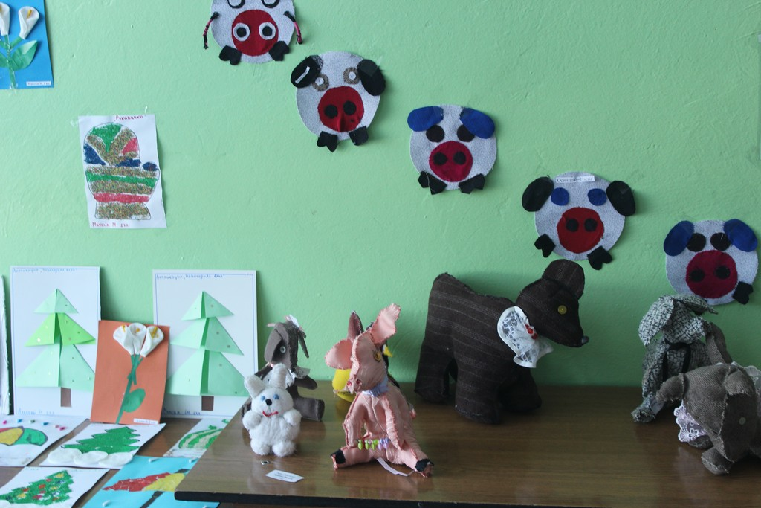
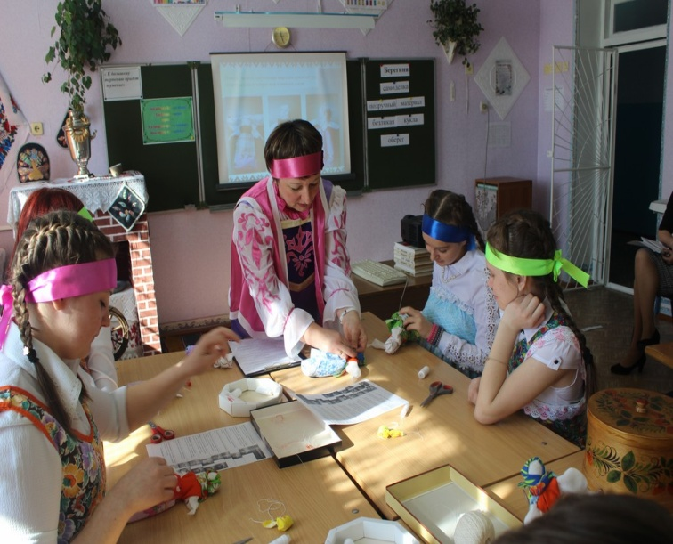
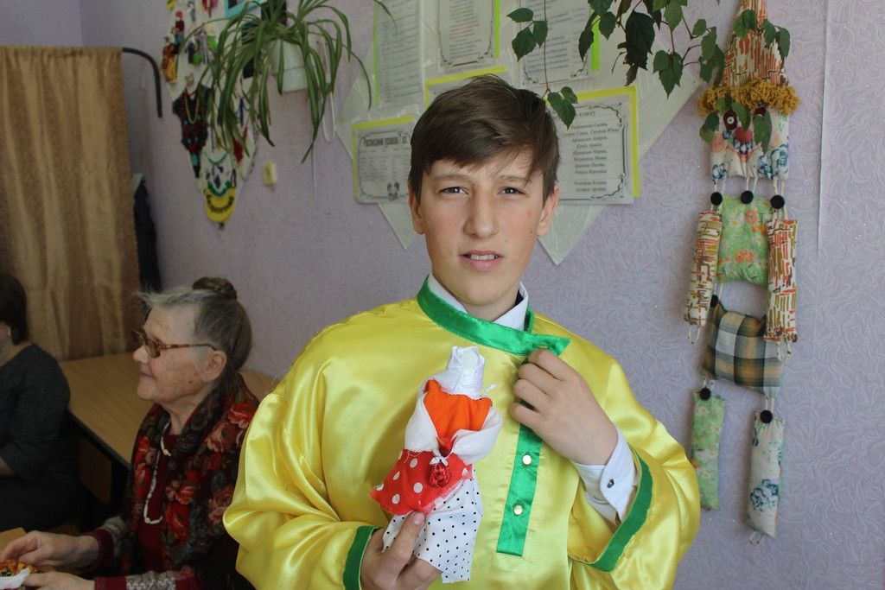
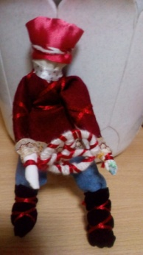
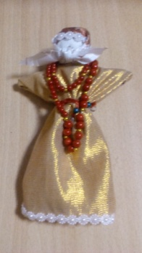
.
Основная задача этих кружков заключается в формировании у школьников практических трудовых навыков, творческой активности, в воспитании художественного вкуса. Занятия в кружках не только сочетают различные виды практической работы по изготовлению игрушек-сувениров, но и открывают детям прекрасный мир народного искусства, который несёт в себе многовековые представления о красоте и гармонии, что подчёркивает актуальность данной темы.
Самодельная игрушка из ткани и мехового лоскута всё чаще входит в разряд современных сувениров. Часто, украшая интерьер, игрушки, помимо декоративной, выполняют и декоративно - утилитарную функцию.

Slide 22
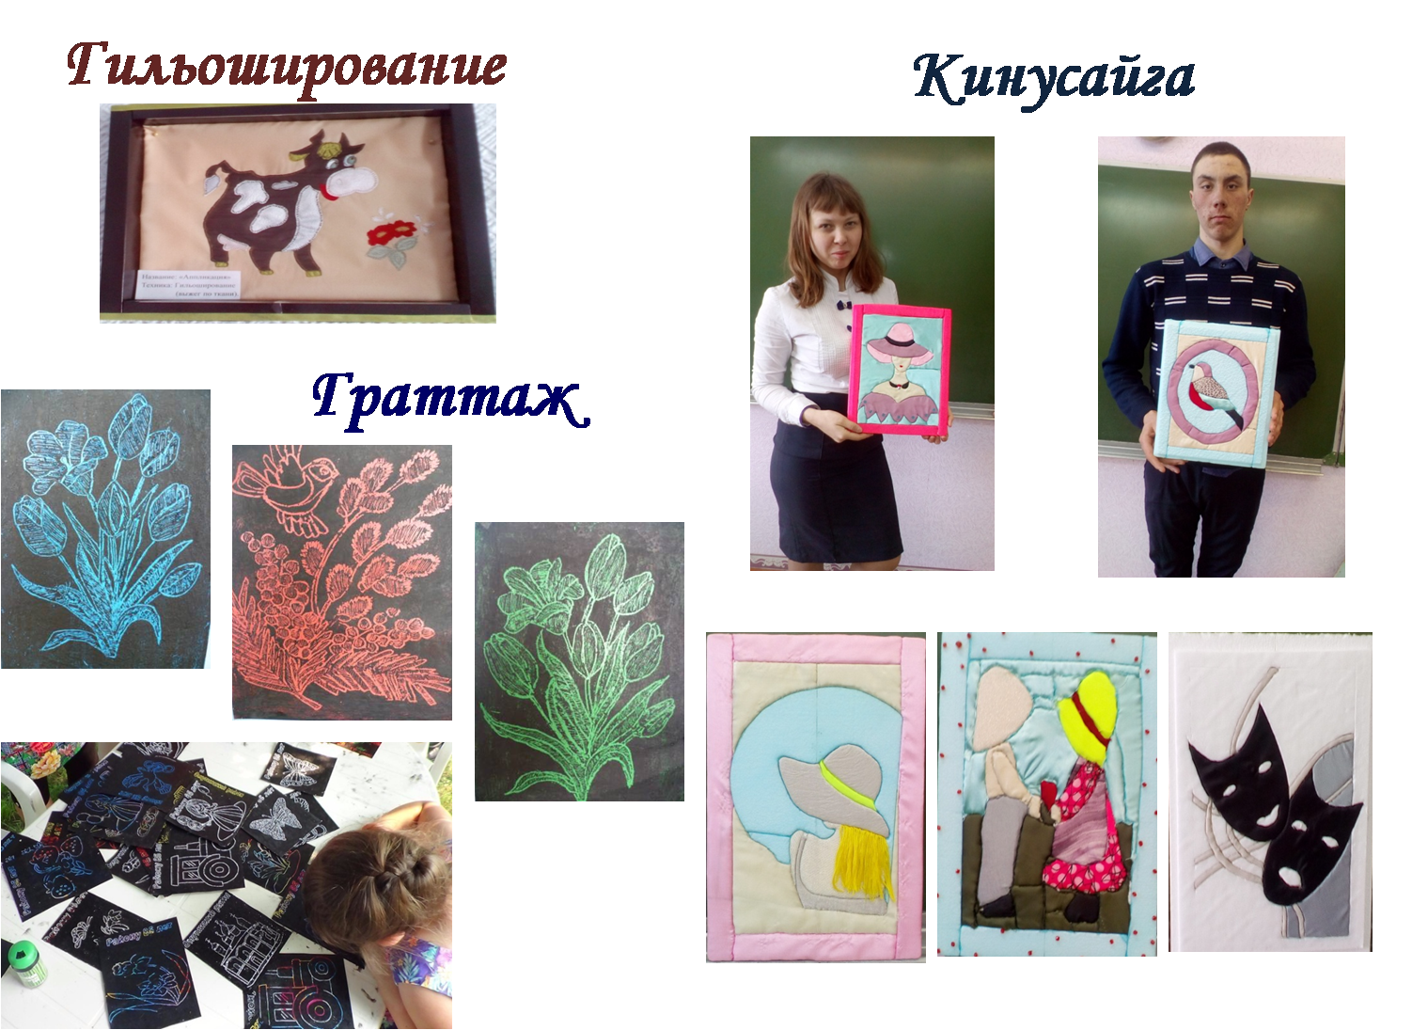
Для создания ситуации успеха, побуждения к деятельности, формирования школьника как личности, формирования учебной мотивации на уроках можно осуществлять через обучение новым видам декоративно – прикладного искусства. Хорошо известно, что ничто так не привлекает внимания и не стимулирует работу ума, как удивительное. Поэтому мною используются такие приемы, которые стимулируют внутренние ресурсы – процессы, лежащие в основе интереса.
«Удивляй»
Суть этого приема состоит в том, чтобы привлечь интерес к предстоящей работе чем-то необычным, загадочным, проблемным, побуждая всех учащихся вовлечься в работу с первых минут урока.

Slide 23



.
«Разминка для ума»
Начиная кружковое занятие, рассматриваем с детьми, журналы с изображением мягких игрушек, тем самым учащиеся выбирают самостоятельно предстоящую работу (Разбираем чертежи деталей, графические рисунки, последовательность работы).
Методическая ценность приема:
- активное включение в работу каждого;
- развитие логического и критического мышления;
- систематизация знаний и умений.

Slide 24

«Групповая работа и работа в паре»
В своей практике использую групповую работу и работу в паре. При этом снижается уровень тревожности, таким образом, происходит сдвиг в оценке своей деятельности со способностей на усилия, формируется чувство самоуважения. Групповая форма работы позволяет активизировать познавательную деятельность учащихся, продуктивное, творческое усвоение знаний и умений, создавая положительный эмоциональный фон через активный диалог, анализ проблемных ситуаций, деловые игры, мозговой штурм.

Slide 25
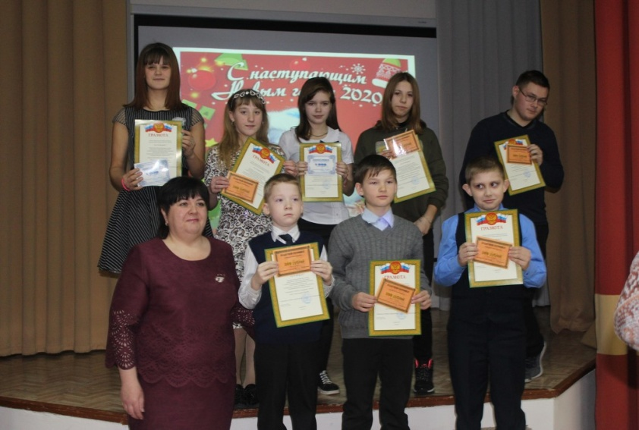
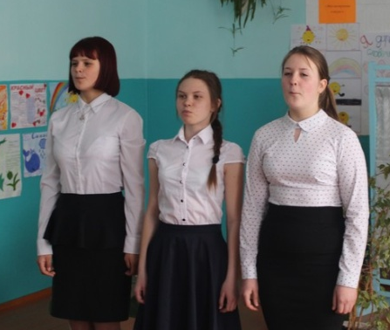
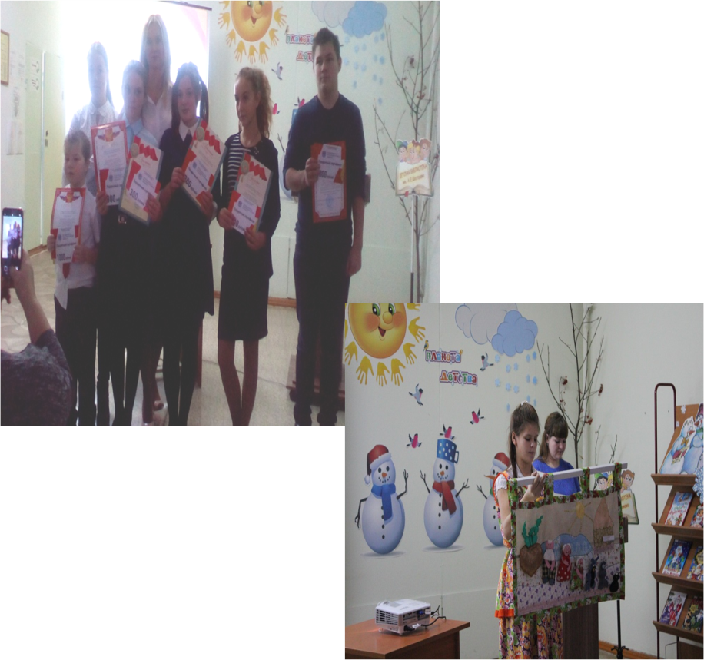
.
Участие в конкурсах, открытых мероприятиях, пошиве костюмов, защите творческих проектов, изготовлении изделий себе и своим близким, проведении экскурсий способствуют правильной оценке учащихся выполнения своей работы, исправлению недостатков, развитию желания выполнять работу как можно лучше, приобщает детей к народному творчеству.

Slide 26
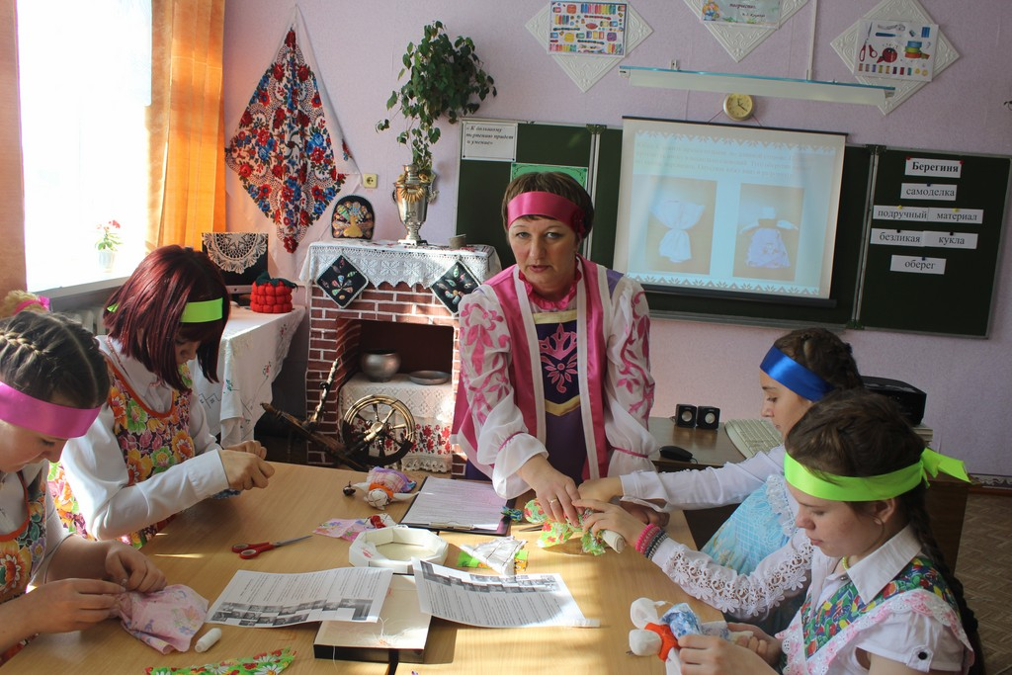
«Каждый учит каждого»
Этот метод использую при изготовлении новой поделки. Суть его состоит в том, что учащиеся учат друг друга в парах сменного состава.
Обучение друг друга — это один из самых, на мой взгляд, эффективных способов усвоить информацию по изготовлению поделки. Таким образом, данный метод инициирует интерес, побуждает задавать дополнительные вопросы, дает возможность ученикам принимать активное участие в процессе изготовления и обмениваться своими знаниями с одноклассниками.

Slide 27
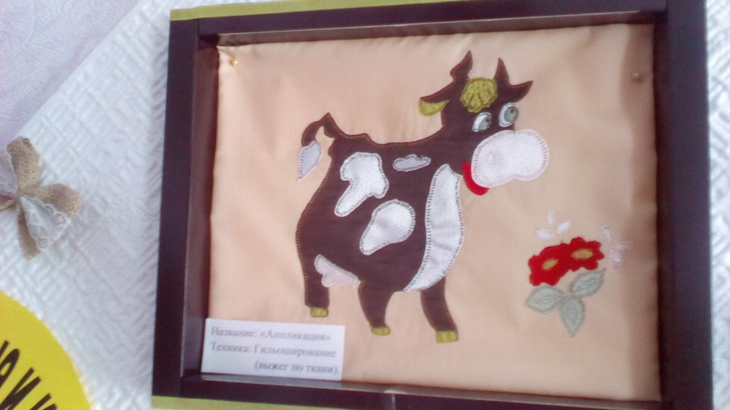
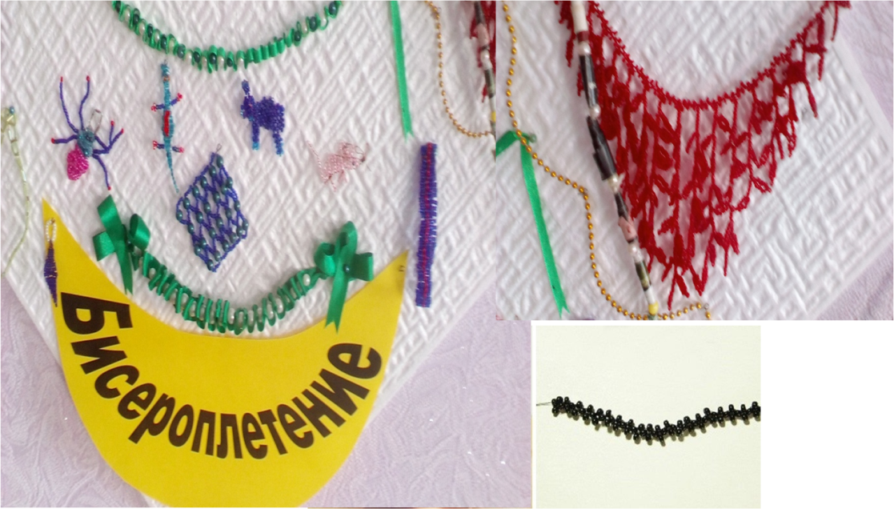
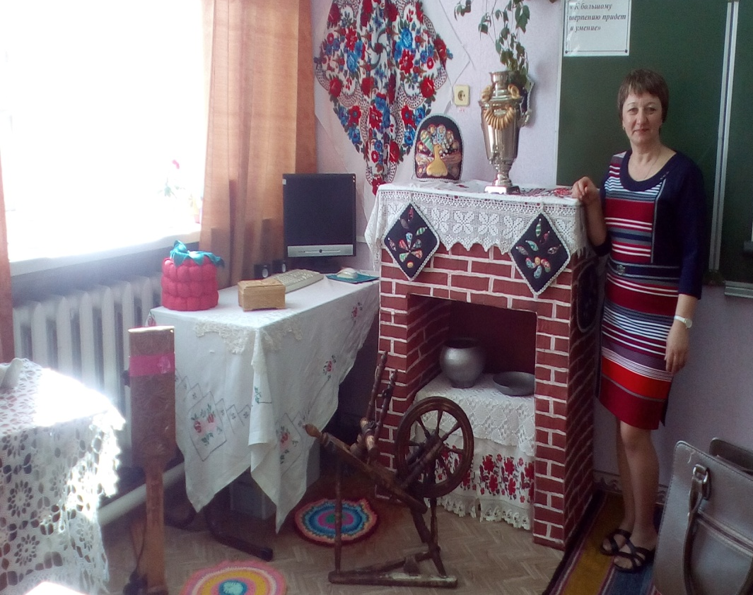
.
Продуманное оформление мастерской (стенды с поделками, методическая литература, журналы по рукоделию) обеспеченные всем необходимым рабочие места, наличие наглядных пособий, раздаточного материала – все это имеет большое значение для успеха обучения. Приветливый тон учителя создает доброжелательную атмосферу, психологически подготавливает учащегося к работе, чистота и порядок в мастерской служат воспитанию собранности, аккуратности, дисциплинированности, формирует хороший вкус, а главное -вызывает желание учиться, делать красивые вещи своими руками.

Slide 28
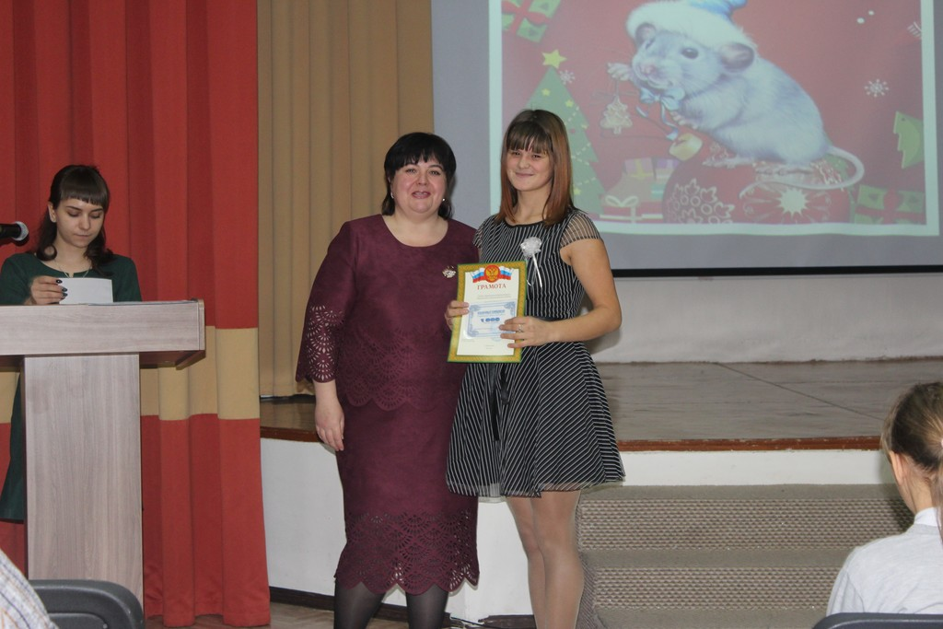
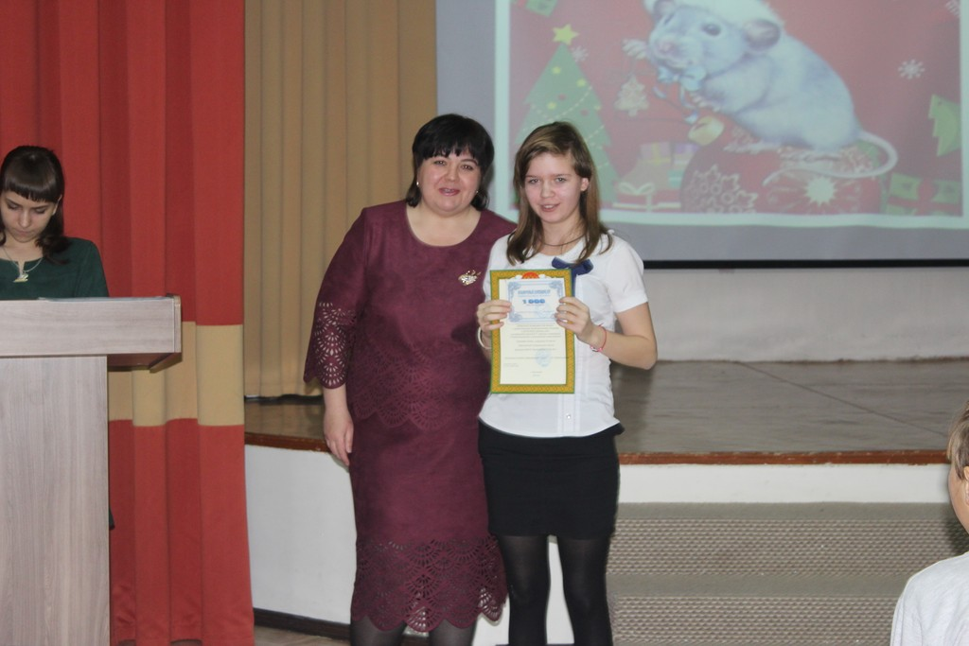
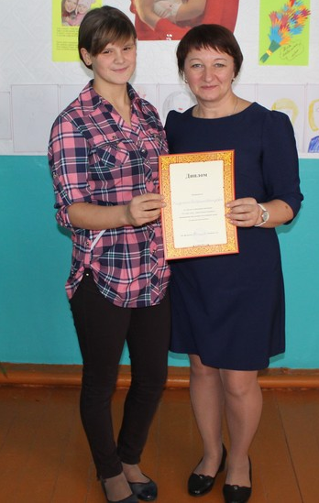
.
Успех окрыляет, пробуждает желание узнавать новое, выполнять более сложную работу. При этом всегда нужно помнить, что любая деятельность ребенка нуждается в оценке, награде, поощрении, особенно это важно по отношению к слабому ученику. Следует хвалить его за каждую удачу.

Slide 29

Какими же качествами должен обладать учитель, чтобы его отношения с учащимися содействовали появлению и проявлению интереса к предмету?
Эрудиция учителя, умение последовательно усложнять познавательные задачи.
Увлечённость предметом.
Любовь к работе.
Доброжелательное отношение к учащимся.
Вера в ученика, в его познавательные силы (Педагогический оптимизм).
Стремление к максимальной гибкости.
Способность к сопереживанию, сочувствию, восприимчивость к потребностям учащихся.
Умение придать личностную окраску преподаванию.
Владение стилем доверительного (неформального) общения
с учащимися.
Эмоциональная уравновешенность, уверенность в себе, жизнерадостность.

Slide 30
СПАСИБО
за внимание

Slide 31
Литература
Пашков А.Г., Гонеев А.Д. Педагогические основы социальной реабилитации детей с ограниченными возможностями. - Курск, 2001. – 234с.
Профессиональная и трудовая ориентация детей с ограниченными возможностями. Методические рекомендации. - М., 2006.

